Slide 1
الــــــمـــــــكـــون الـــــثـــانـــــــــي الـتــقــيـــيــــم الـــتـــربـــــوي
الجحاوي محمد خلية الإعلاميات نيابة الصخيرات – تمارة

Slide 2
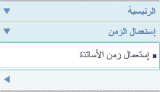
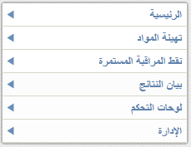
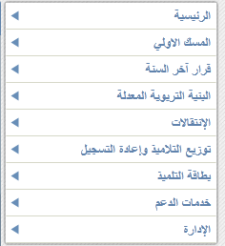

Slide 3
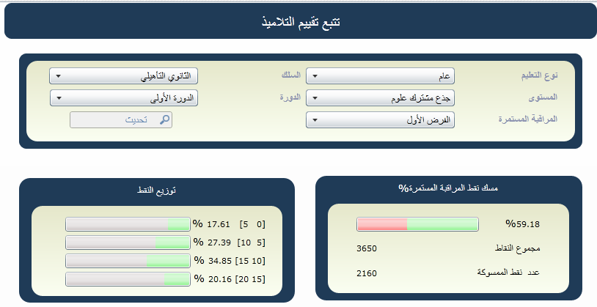
الصفحة الرئيسية

Slide 4
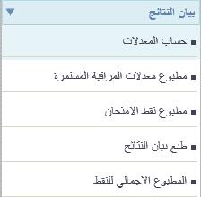
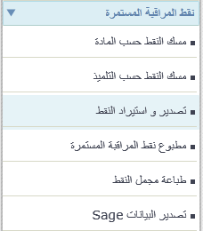
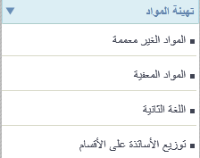
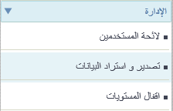
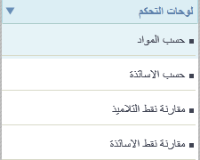

Slide 5
تهيئة المواد

Slide 6
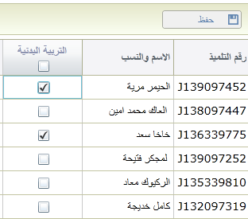
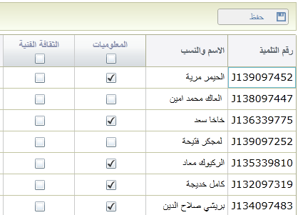
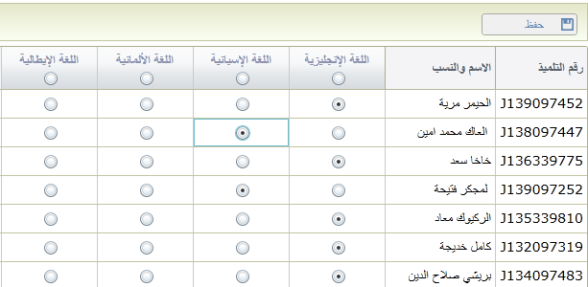
المواد المعفية
المواد غير المعممة
اللغة الثانية
توزيع الأساتذة على الأقسام

Slide 7
مسك النقط

Slide 8
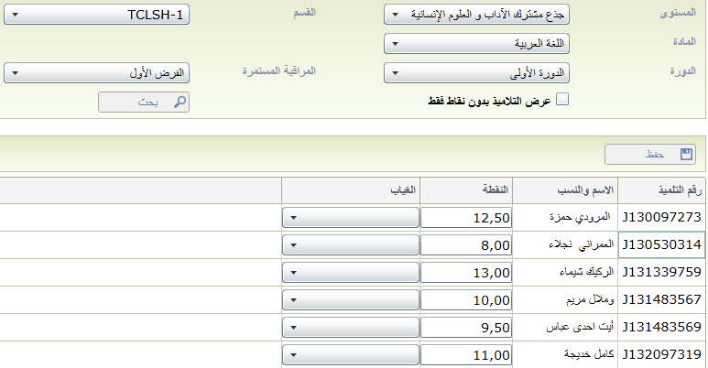
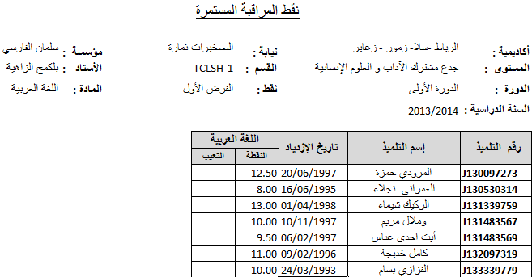

Slide 9
المخرجات

Slide 11
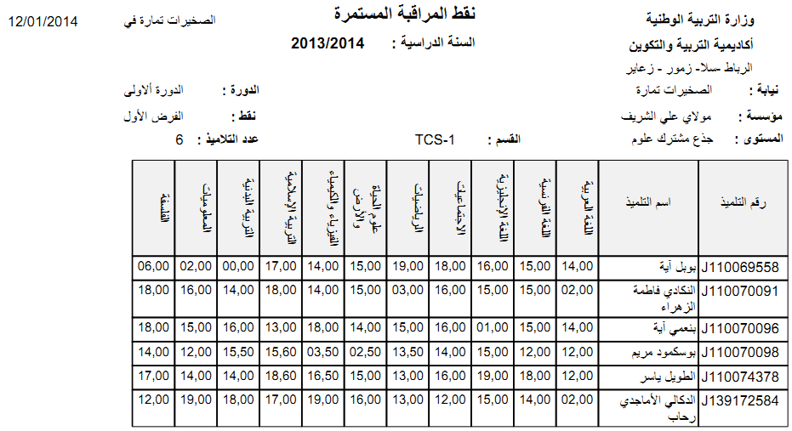
طباعة مجمل النقط - المراقبة المستمرة

Slide 12
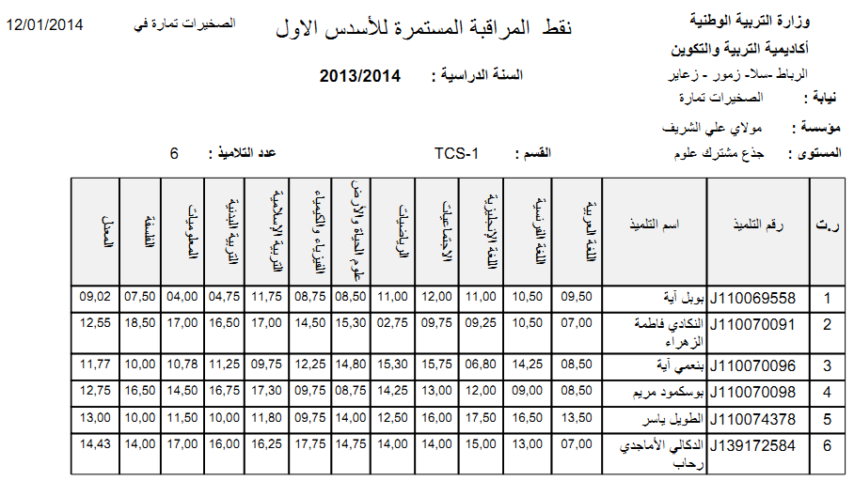
طباعة معدلات المراقبة المستمرة

Slide 13
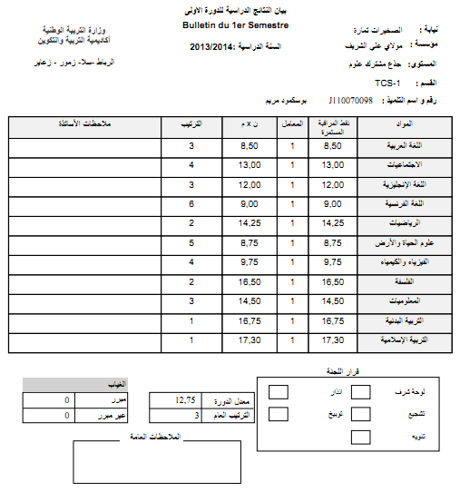
بيان النقط

Slide 14
لوحات التحكم

Slide 16
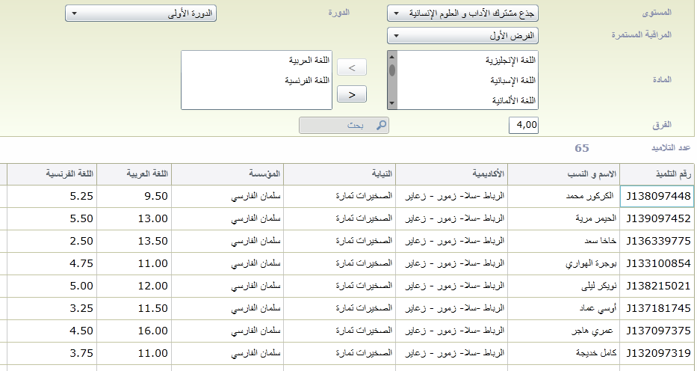
مقارنة نقط التلاميذ

Slide 17
مقارنة نقط الأساتذة

Slide 18
إضافة المستخدمين

Slide 19
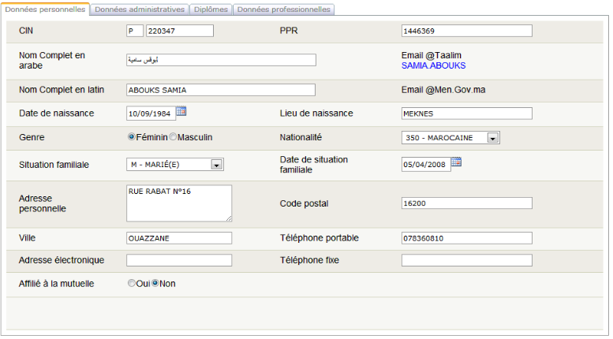
ESISE
REF.RH
nom.prenom@taalim.ma
prenom.nom@taalim.ma

Slide 21
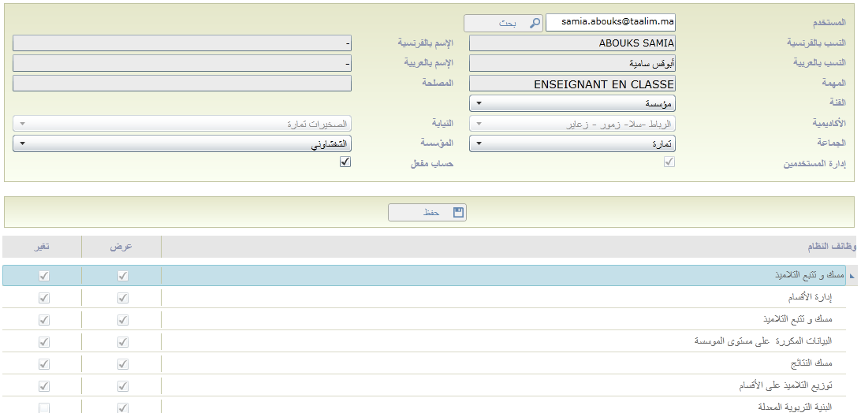

Slide 22
البوابة الإدارية للمؤسسة
https://intra.men.gov.ma

Slide 23
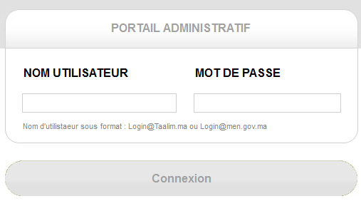

Slide 24
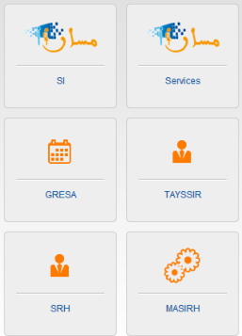
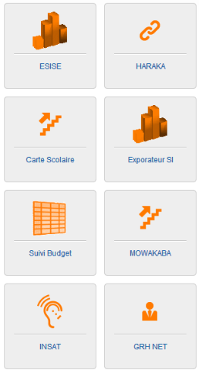

Slide 25
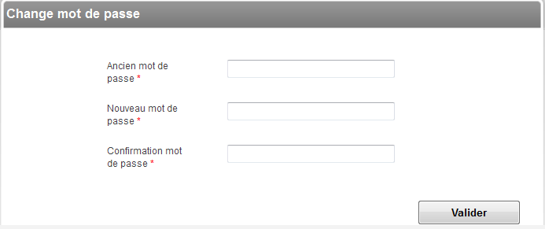

Slide 26
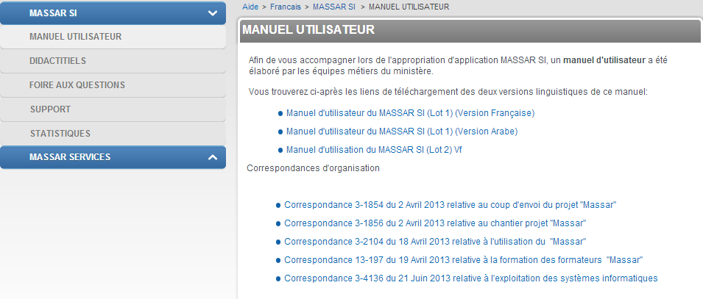

Slide 27
شكرا على حسن المتابعة

